Slide 1



Introducción a la interfaz gráfica de Java
Colegio de Ciencias y Humanidades – Plantel Oriente
Java para Cibernética y Computación II

Slide 2
Repositorio del curso anterior
https://github.com/gamarzaid/java
https://github.com/gamarzaid/cursojava
Repositorio del curso actual
https://github.com/gamarzaid/javagrafico

Slide 3
Programación por día
Día 4 - jueves 30 de mayo de 2019
Uso de los controles:
JComboBox
JCheckBox
Clase Graphics:
drawRect.
drawRoundRect.
drawOval.
drawPolygon
fillRect.
fillRoundRect.
fillOval.
fillPolygon.
Gráfica de pastel.

Slide 4
Día 4
Interfaz gráfica de Java

Slide 5
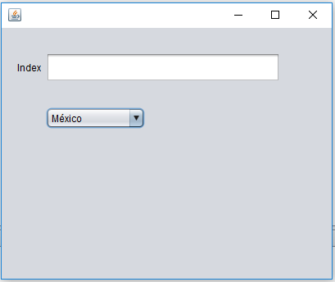
JComboBox – Listas desplegables
Los combos son listas desplegables donde se puede elegir una de las opciones propuestas.
A través del método getSelectedItem() se puede extraer la opción seleccionada o el texto escrito en el combo y con getSelectedIdex() tenemos acceso al índice de cada elemento.

Slide 6
JComboBox – Llenando un combo con un arraylist
ArrayList<String> cchs = new ArrayList<String>();
cchs.add("");
cchs.add("CCH Oriente");
cchs.add("CCH Vallejo");
cchs.add("CCH Sur");
cchs.add("CCH Azcapotzalco");
cchs.add("CCH Naucalpan");
for (int i = 0; i < cchs.size(); i++){
cbArray.addItem(cchs.get(i));
}

Slide 7
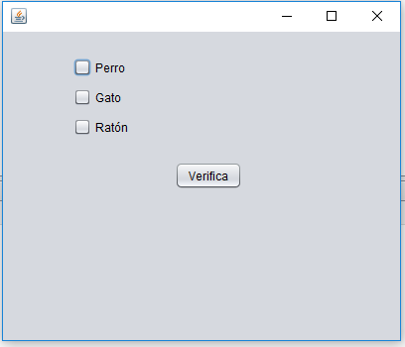
JCheckBox – Cajas de verificación
Las cajas de verificación se utilizan cuando se desea hacer una selección múltiple dentro de un listado.

Slide 8
Clase Graphics

Slide 9
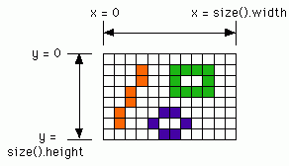
Clase Graphics
Casi todas las componentes y contenedores de Swing tienen un método paint() asociado que sirve para dibujarlos en pantalla. Java invoca este método automáticamente cuando tiene que mostrar, de forma estándar, el componente o contenedor en cuestión.

Slide 10
El método paint()
El método paint() se redefine cuando se quiere que estos elementos tengan un aspecto particular, por ejemplo, cuando se quiere dibujar algo específico sobre ellos.
El método paint() es de la forma:
public void paint(Graphics g) {
...
}

Slide 11
El método paint()
Donde g es un objeto de la clase abstracta Graphics. Todo contenedor o componente que se pueda dibujar en pantalla tiene asociado un objeto g de esta clase, con la información sobre el área de la pantalla que el contenedor o el componente cubre. Además, el objeto g dispone de métodos para hacer gráficos (dibujar círculos, rectángulos, líneas, etc.).

Slide 12
El método paint() y super()
Cuando el método paint(g) se ejecuta es porque ha sido invocado por otros métodos, nunca invocado por nosotros, y el parámetro que usa corresponde a un objeto de la clase Graphics asociado al contenedor o componente que estemos manejando.
Cuando se redefine el método paint(g), siempre se comienza con una invocación super.paint(g) al método de la superclase, asegurando así que se dibuja la parte estándar del contenedor o componente que estemos manejando.

Slide 13
Importante
El sistema de coordenadas de un contenedor tiene su origen en su esquina superior izquierda.
Las abscisas se incrementan hacia la derecha y las ordenadas hacia abajo.
Cada punto es un píxel.
En general, el dibujo de una figura (rectángulo, elipse, rectángulo redondo, etc.) se realiza dando las coordenadas de la esquina superior izquierda de un rectángulo imaginario que la contiene.

Slide 14
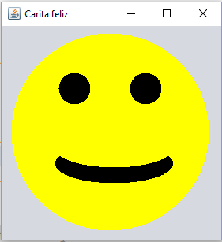
Ejercicio
Dibuja con Java la famosa carita feliz

